Slide 1

Zielvereinbarungen als Sandwich Manager:
Die Kunst loyal nach oben und wirksam nach unten zu führen
Ihr Online-Webinar am 16. Oktober 2025
mit Günter Stein

Slide 2
„Der Langsamste, der sein Ziel nicht aus den Augen verliert, geht immer noch geschwinder, als jener, der ohne Ziel umherirrt“ (Gotthold Ephraim Lessing)

Slide 3
„Geben Sie mir einen Lagerverwalter mit einem Ziel, und ich gebe Ihnen einen Mann, der Geschichte schreiben wird. Gib mir einen Mann ohne Ziel, und ich gebe Ihnen einen Lagerverwalter." - (J.C. Penney)

Slide 4
Herzlich Willkommen!

Slide 5
Es wird ein spannendes Webinar …
… schließlich geht es um ein Thema, das jede Führungskraft kennt … und kaum jemand wirklich liebt:

Slide 6
Es wird ein spannendes Webinar …
Zielvereinbarungsgespräche

Slide 7
Es wird ein spannendes Webinar …
Noch herausfordernder wird es , wenn Sie – wie so viele – in der klassischen Sandwich-Position stecken:

Slide 8
Es wird ein spannendes Webinar …
Oben der Druck der Geschäftsleitung:
„Wir brauchen 20 % mehr Umsatz, 10 % weniger Kosten, KI-Implementierung bitte bis Juni – und übrigens: Gehaltserhöhungen sind dieses Jahr nicht drin.“
Und unten …

Slide 9
Es wird ein spannendes Webinar …
… Ihr Team:
„Wir geben ohnehin schon alles! Wie sollen wir das schaffen? Und wo bleibt unsere Wertschätzung?“
Und genau dazwischen:

Slide 10
Es wird ein spannendes Webinar …
SIE!
Eine Szene aus dem Führungsalltag:

Slide 11
Es wird ein spannendes Webinar …
Bereichsleiterin Sabine bekommt (!) Ihre Jahresziele:
+20 % Umsatz, gleiches Personalbudget, keine Boni, keine Neueinstellungen.
Sabine weiß:
Das ist mit den aktuellen Ressourcen unmöglich. Aber sie kennt auch die Ansage von oben – „Wir brauchen Optimismus, keine Bedenkenträger.“ Also …

Slide 12
Es wird ein spannendes Webinar …
Also …
… setzt sie sich mit ihrem Team zusammen und präsentiert die neuen Ziele. Nach zehn Minuten spürt sie: Die Stimmung kippt.
Einer sagt: „Da oben haben sie ja wohl keine Ahnung, was hier los ist.“
Ein anderer murmelt: „Warum sagt sie da eigentlich nichts?“
Sabine verlässt das Meeting mit dem Gefühl, „von beiden Seiten verbrannt“ zu werden. Oben gilt sie als zögerlich, unten als nicht mehr glaubwürdig …

Slide 13
Es wird ein spannendes Webinar …
Eine Situation, die ich niemandem wünsche.
Und die Sie auch nicht erleben werden.
Denn genau darum geht es heute.
Ein Blick auf die Studien:

Slide 14
Die Studienlage
Die aktuelle Gallup-Studie 2025 spricht Klartext:
Nur 14 % der Mitarbeitenden in Deutschland fühlen sich durch Zielvereinbarungsgespräche wirklich motiviert.
Hauptgrund:

Slide 15
Die Studienlage
Die aktuelle Gallup-Studie 2025 spricht Klartext:
Fehlende Fairness und Realismus bei den Zielen – und mangelnde Kommunikation über den Sinn dahinter.
Noch eine Studie:

Slide 16
Die Studienlage
Haufe Leadership Insights 2024:
56 % der Führungskräfte fühlen sich in Zielgesprächen „zerrissen zwischen den Fronten“
Das heißt: Die Sandwich-Rolle ist nicht das Problem – sondern der Umgang damit.
Die entscheidende Frage lautet damit:

Slide 17
Die Studienlage
Wie bleiben Sie loyal nach oben – und gleichzeitig ein fairer, wirksamer Leader für Ihr Team?
Und damit meine ich nicht diplomatisch weichgespült. Sondern …

Slide 18
Die Studienlage
… loyal mit Rückgrat, ehrlich in beide Richtungen, ohne Ihr Team zu überfordern – und ohne oben an Vertrauen zu verlieren.
Ihr Nutzen in den nächsten 50 Minuten:

Slide 19
Sie erfahren klipp und klar:
Wie Sie Druck von oben managen, ohne zum reinen Sprachrohr zu werden, also zu jemandem, von dem sich die Teammitglieder möglicherweise verlassen, wenn nicht sogar verraten fühlen.

Slide 20
Sie erfahren klipp und klar:
Wie Sie Druck von oben managen, ohne zum reinen Sprachrohr zu werden, also zu jemandem, von dem sich die Teammitglieder möglicherweise verlassen, wenn nicht sogar verraten fühlen.
Wie Sie Erwartungen nach unten klar, motivierend und fair führen.

Slide 21
Sie erfahren klipp und klar:
Wie Sie Druck von oben managen, ohne zum reinen Sprachrohr zu werden, also zu jemandem, von dem sich die Teammitglieder möglicherweise verlassen, wenn nicht sogar verraten fühlen.
Wie Sie Erwartungen nach unten klar, motivierend und fair führen.
Wie Sie in diesem Spagat Ihre eigene Haltung stärken, statt Energie zu verlieren.
Und ganz konkret …

Slide 22
Sie erfahren klipp und klar:
Und ganz konkret geht es um
strategische Werkzeuge,
Best Practices,
Strategien und
Beispiel-Formulierungen, die Sie in Ihren Gesprächen 1:1 anwenden können.
Doch können Sie mir vertrauen?

Slide 23
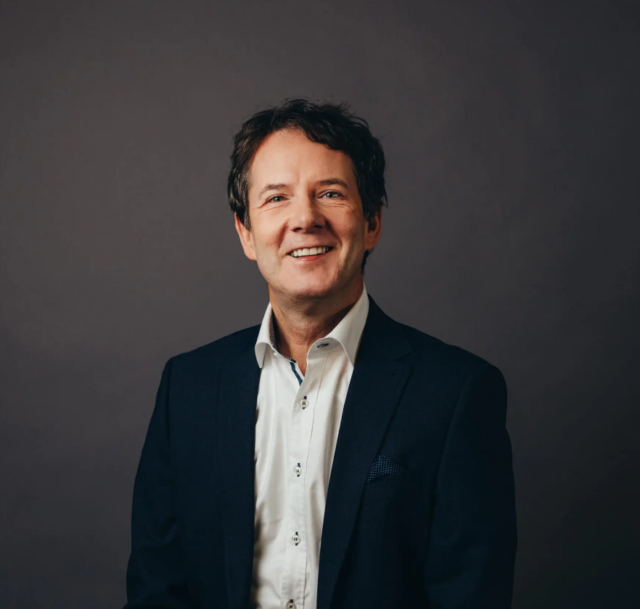
Mit wem haben Sie es heute zu tun?
Mein Name ist Günter Stein.
Ich bin Unternehmer, war viele Jahre lang Führungskraft und Prokurist in mehreren Unternehmen, Initiator von „Führungskraft aktuell“ und bin heute immer noch selber Arbeitgeber, führe also eigene Mitarbeiterinnen – in diesem Fall wirklich nur –innen. Das war nicht so geplant, das hat sich so ergeben ☺
(Fast) täglich werden meine Newsletter und Beratungsdienste von Zehntausenden Führungskräften, Arbeitgebern und Menschen in Deutschlands Unternehmen gelesen.
Meine Mission:
Klartext. Nicht Drumherum reden. Die Dinge auf den Punkt bringen. Praxis statt Theorie. Und vor allem: keine Frage offen lassen.
Für meine Leserinnen und Leser bin ich per E-Mail rund um die Uhr persönlich erreichbar!

Slide 24
Agenda:
Druck von oben – souverän statt blind!
Strategische Loyalität statt „Gehorsam“: So verstehen Sie, was oben wirklich zählt – und nutzen dieses Wissen für sich und Ihr Team.
Die 3P-Methode: Ihr Werkzeug gegen unrealistische Zielvorgaben.
„Vom Wollen zum Können“ verhandeln: Wie Sie Vorgaben intelligent in machbare Ziele übersetzen.
Psychologische Führungsstärke: So bleiben Sie loyal – ohne sich selbst zu verbiegen.

Slide 25
Agenda:
Ziele so kommunizieren, dass Ihr Team will, nicht muss!
Vom Vorgabeziel zum Verständnisziel: Wie aus Ansage echte Beteiligung entsteht.
Motivation ohne Geld: Sinn, Wachstum und Anerkennung als neue Währung der Führung.
Fair führen, individuell fordern: Wie Sie Ziele gerecht verteilen – und trotzdem Leistung steigern.
Kontrolle, Feedback – und die Werkzeuge, damit alles im Plan bleibt

Slide 26
Agenda:
Was nicht fehlen darf!

Slide 27
Druck von oben loyal, aber nicht „blind“ managen

Slide 28
Druck von oben loyal, aber nicht „blind“ managen
Der eiserne Grundsatz:
Bevor Sie überhaupt über Motivation, Feedback oder Zielerreichung sprechen, müssen Sie wissen:
Was will „oben“ eigentlich wirklich?
Und weiter:

Slide 29
Druck von oben loyal, aber nicht „blind“ managen
Der eiserne Grundsatz:
Welche Spielräume haben Sie – rechtlich, organisatorisch, psychologisch?
Denn Achtung:

Slide 30
Druck von oben loyal, aber nicht „blind“ managen
Achtung:
Loyalität heißt nicht „Gehorsam“.
Bedeutet NICHT, alles abzunicken.
Loyalität heißt:

Slide 31
Druck von oben loyal, aber nicht „blind“ managen
Achtung:
Ziele des Unternehmens verstehen – und sie intelligent zu übersetzen!
= strategische Loyalität!
Studie dazu:

Slide 32
Druck von oben loyal, aber nicht „blind“ managen
Studie:
Leadership-Studie der Universität St. Gallen (2023):
„Strategische Loyalität – die Fähigkeit, Unternehmensinteressen mit Teamrealität zu versöhnen, ohne in die Defensive zu geraten.“
Das ist die Führungsleistung, die heute zählt.
Nicht „Gehorsam“. Nicht Rebellion. Sondern Übersetzungskompetenz.
Klartext:

Slide 33
Druck von oben loyal, aber nicht „blind“ managen
Verstehen, was „oben“ wirklich will
Der wichtigste Tipp:
Wenn Sie Vorgaben bekommen, fragen Sie sich immer: Was ist die eigentliche Absicht hinter dem Ziel?
Beispiel:

Slide 34
Druck von oben loyal, aber nicht „blind“ managen
Beispiel:
„20 % mehr Umsatz“ klingt nach Zahlenvorgabe.
Aber vielleicht geht es gar nicht um die 20 %, sondern um
mehr Marktanteil in einem bestimmten Segment,
eine bessere Ausschöpfung vorhandener Kunden,
oder schlicht um Signalwirkung gegenüber dem Aufsichtsrat.
Ihr Vorteil:

Slide 35
Druck von oben loyal, aber nicht „blind“ managen
Ihr Vorteil:
Wenn Sie das Motiv verstehen, können Sie Alternativen anbieten.
Sie sagen dann nicht: „Das schaffen wir nie“ oder stürzen sich vielleicht gegen Ihren Willen in ein Abenteuer mit unbekanntem Ausgang.
Zurück zum Beispiel:

Slide 36
Druck von oben loyal, aber nicht „blind“ managen
Beispiel (Forts.)
Kennen Sie das Motiv, können Sie beispielsweise antworten:
„Wenn es um Marktanteil geht, könnten wir statt 20 % Gesamtwachstum gezielt drei Kernkunden stärker entwickeln. Das wäre realistisch – und erfüllt denselben Zweck.“
Das ist loyal, aber eben nicht blind.
Anders ausgedrückt::

Slide 37
Druck von oben loyal, aber nicht „blind“ managen
Beispiel (Forts.)
Sie bringen das Ziel auf den Boden des Machbaren.
Und es gibt eine wunderbare Formel dafür:

Slide 38
Druck von oben loyal, aber nicht „blind“ managen
Die 3P-Methode – Ihr Navigationssystem für realistische Ziele
Mein Tipp:
Bevor Sie eine Zielvorgabe akzeptieren, prüfen Sie sie mit der 3P-Methode:
Potenzial – Priorität – Proof.
So geht es:

Slide 39
Druck von oben loyal, aber nicht „blind“ managen
Potenzial
1. Potenzial
Fragen Sie sich: Hat mein Bereich überhaupt das Potenzial, das Ziel zu erreichen?
Wie sehen Ressourcen, Kompetenzen, Zeitfenster aus?
Welche Zielkonflikte bestehen?
Ein Ziel, das strukturell unerreichbar ist, erzeugt nur Frust.
Tipp:

Slide 40
Druck von oben loyal, aber nicht „blind“ managen
Potenzial
Tipp:
Legen Sie der Geschäftsleitung bei Zielverhandlungen eine „Ressourcenmatrix“ vor:
Was ist vorhanden, was fehlt, was braucht es für +10 %, +15 %, +20 %?
So verlagern Sie die Diskussion vom Wollen zum Können.
Beispiel:

Slide 41
Druck von oben loyal, aber nicht „blind“ managen
Beispiel:
Stellen Sie sich vor, Sie leiten den Vertriebsinnendienst eines Maschinenbauunternehmens.
Ihr Vorstand legt fest: „Wir wollen 20 % mehr Umsatz im nächsten Jahr.“
Potenzial?

Slide 42
Druck von oben loyal, aber nicht „blind“ managen
Beispiel:
Potenzial? – Ja, theoretisch. Aber:
Zwei Ihrer besten Leute sind aktuell in Elternzeit, und ein neuer Kollege ist noch in der Einarbeitung.
Lösung:
Sie bringen die 3P-Methode ins Spiel.

Slide 43
Druck von oben loyal, aber nicht „blind“ managen
Sie sagen also nicht: „Das schaffen wir nicht.“
Sondern:
„Ich sehe das Ziel und unterstütze es. Damit wir realistisch planen können, habe ich mal durchgerechnet:
Mit den aktuellen Ressourcen liegt unser erreichbares Potenzial bei etwa 10 bis 12 %.
Wenn wir eine zusätzliche halbe Stelle oder ein neues CRM-Modul zur Automatisierung der Kundenkontakte bekommen, sind auch 20 % erreichbar.“
Was passiert?

Slide 44
Druck von oben loyal, aber nicht „blind“ managen
Sie wirken loyal, lösungsorientiert und faktenbasiert – und geben Ihrem Gegenüber keine Angriffsfläche.
Sie verhandeln vom Wollen zum Können, statt über Emotionen zu sprechen.
Und Sie bleiben glaubwürdig in beide Richtungen: nach oben wie nach unten
Das zweite „P“ – aber vorher:

Slide 45

Druck von oben loyal, aber nicht „blind“ managen
TIPP:
Ihr Extra zum Webinar und zu den Folien!

Slide 46
Druck von oben loyal, aber nicht „blind“ managen
Priorität

Slide 47
Druck von oben loyal, aber nicht „blind“ managen
Priorität
Welche Ziele sind wirklich geschäftskritisch – und welche nur Beiwerk?
Viele Zielsysteme sind überfrachtet.
Fokussieren Sie sich auf die 3–5 Kernziele, die wirklich wirken.
Alles andere gehört auf eine Prioritätenliste B, nicht in die Zielvereinbarung.
So signalisieren Sie oben: Ich verstehe, was wichtig ist – und halte mein Team fokussiert
Beispiel:

Slide 48
Druck von oben loyal, aber nicht „blind“ managen
Beispiel:
Sie leiten den Produktionsbereich eines mittelständischen Unternehmens.
In Ihrer Zielvereinbarung für 2026 stehen plötzlich acht Ziele – von „Fehlerquote senken“ über „Nachhaltigkeitskennzahlen verbessern“ bis hin zu „Azubi-Marketing stärken“.
Alles wichtig – aber eben nicht gleichzeitig machbar.
Also …

Slide 49
Druck von oben loyal, aber nicht „blind“ managen
Beispiel:
Also priorisieren Sie mit der 3P-Methode:
Sie nehmen die Liste mit ins Gespräch und sagen:

Slide 50
Druck von oben loyal, aber nicht „blind“ managen
Beispiel:
„Ich sehe, dass wir viele sinnvolle Themen auf dem Tisch haben.
Damit wir die Zielerreichung aber sicherstellen können, schlage ich vor, die drei geschäftskritischen Themen für dieses Jahr nach vorne zu ziehen – Qualität, Energieeffizienz und Liefertermintreue.
Alle weiteren Punkte können wir auf eine Prioritätenliste B setzen und im Halbjahresgespräch prüfen, ob Kapazitäten frei werden.“
Was passiert?

Slide 51
Druck von oben loyal, aber nicht „blind“ managen
Ergebnis:
Sie zeigen strategisches Denken statt Überforderung.
Sie beweisen, dass Sie Unternehmensinteressen verstanden haben – und dass Sie Ihr Team vor Zielverwässerung schützen.
Oben wird das als Verantwortungsbewusstsein gelesen, unten als Fairness.
Und genau das ist die Haltung, die Sandwich-Manager glaubwürdig macht:
Fokussieren, was wirklich zählt – statt alles ein bisschen
Das dritte P

Slide 52
Druck von oben loyal, aber nicht „blind“ managen
Proof (Beweisbarkeit)

Slide 53
Druck von oben loyal, aber nicht „blind“ managen
Proof (Beweisbarkeit)
„Wer Ziele erreicht hat, muss auch beweisen können, dass er sie erreicht hat!“
Wie kann der Zielerfolg objektiv gemessen werden?
Wenn Ziele unklar oder qualitativ formuliert sind („Kundenzufriedenheit steigern“), fordern Sie konkrete Indikatoren oder Kennzahlen ein.
Beispiel:

Slide 54
Druck von oben loyal, aber nicht „blind“ managen
Proof (Beweisbarkeit)
Beispiel:
„Ich schlage vor, die Kundenzufriedenheit über Net Promoter Score oder Beschwerdequote zu messen.“
→ Das zeigt Professionalität – und schützt Sie vor harten Diskussionen bei der Frage: „Wurde das Ziel erreicht oder nicht?“
Best Practice:

Slide 55
Druck von oben loyal, aber nicht „blind“ managen
Best Practice:
Ein großer Automobilzulieferer in Süddeutschland hat vor zwei Jahren eingeführt:
Jede Zielvereinbarung darf nur dann verabschiedet werden, wenn Teamleitung und nächsthöhere Führungsebene gemeinsam die Machbarkeit dokumentieren.
Ergebnis laut interner Evaluation:
Best Practice:

Slide 56
Druck von oben loyal, aber nicht „blind“ managen
Best Practice:
Ergebnis laut interner Evaluation:
37 % weniger Konflikte bei Jahresgesprächen,
28 % höhere Zielerreichung,
deutlich weniger Frust im mittleren Management.
Der Grund: Die Sandwich-Ebene hat gelernt, nach oben zu verhandeln.
Wie lässt sich Machbarkeit dokumentieren?

Slide 57
Druck von oben loyal, aber nicht „blind“ managen
Beispiele – Machbarkeit sichern / Erfolg festmachen
Zielbeschreibung
→ „Steigerung der Kundenzufriedenheit um 10 %“
Rahmenbedingungen / Ressourcen
→ „Einführung neuer Serviceprozesse im 2. Quartal, Schulungsteam verfügbar ab Mai“
Aber auch Risikofaktoren festlegen (z.B. per Notiz):

Slide 58
Druck von oben loyal, aber nicht „blind“ managen
Beispiele – Machbarkeit sichern / Erfolg festmachen
Risiken & Abhängigkeiten
→ „Personalausfall > 10 % im Support würde Zielerreichung gefährden“
Erforderliche Unterstützung→ „Freigabe von 15 % zusätzlichem Schulungsbudget, technische Anpassung im CRM-System
Realistische Zielerreichung (Einschätzung)
→ „Bei genannten Rahmenbedingungen: Ziel realistisch. Ohne Budgetfreigabe: Zielerreichung max. 70 %.“
Und keine Sorge …

Slide 59
Druck von oben loyal, aber nicht „blind“ managen
Proof (Beweisbarkeit)
Diese Notiz wird nicht als Verteidigungsdokument, sondern als Transparenz-Tool verstanden.
Sie signalisiert nach oben: „Ich will liefern – aber auf Grundlage klarer Bedingungen.“
Und sie schützt Sie später vor der berüchtigten Rückfrage im Jahresgespräch: „Warum wurde das Ziel nicht erreicht?“
Übrigens:

Slide 60
Druck von oben loyal, aber nicht „blind“ managen
Proof (Beweisbarkeit)
Das Automobilunternehmen aus dem Beispiel hat diese Vorgehensweise übrigens institutionalisiert:
Jede Zielvereinbarung bekommt einen Machbarkeits-Check mit Ampelbewertung (grün = realistisch, gelb = bedingt realistisch, rot = unrealistisch).
Das Ergebnis: mehr Verlässlichkeit, weniger Schönwetter-Ziele – und vor allem: mehr Vertrauen zwischen den Ebenen.
Werkzeugkasten:

Slide 61
Druck von oben loyal, aber nicht „blind“ managen
Werkzeugkasten
Hier einige praxiserprobte Sätze, die Sie sofort nutzen können:

Slide 62
Druck von oben loyal, aber nicht „blind“ managen
Situation | Formulierungsvorschlag
Zielvorgabe erscheint unrealistisch | „Ich möchte sicherstellen, dass wir die Ziele nicht nur definieren, sondern auch erreichen. Darf ich kurz die Ressourcenlage spiegeln?“
Sie wollen Einwände konstruktiv einbringen | „Ja, und … wenn wir das Ziel erreichen sollen, müssten wir an Punkt X ansetzen.“
Sie wollen Zielkonflikte sichtbar machen | „Mir ist wichtig, dass wir die Qualität halten. Wenn wir X steigern, sollten wir über Priorisierung bei Y sprechen.“
Sie wollen Engagement oben signalisieren | „Ich bin überzeugt, dass wir den Beitrag leisten können – wenn wir die Schwerpunkte klar definieren.“

Slide 63
Druck von oben loyal, aber nicht „blind“ managen
Fazit aus diesem Teil:
Wenn Sie wissen, was oben wirklich zählt, können Sie die Vorgaben so übersetzen, dass sie unten verstanden und mitgetragen werden.
Denn das ist die zweite Hälfte Ihrer Sandwich-Rolle:
Erwartungen nach unten fair und motivierend führen – auch, wenn das Geld knapp ist.
Und genau darum geht es jetzt!
Wie Sie Ziele so kommunizieren, dass Ihr Team denkt: „Ich will das schaffen – nicht, weil ich muss, sondern weil ich überzeugt bin.“

Slide 64
Erwartungen nach unten führen – wirksam, fair, motivierend
Der Perspektivwechsel: Vom „Senden“ zum „Verstehen“
Das Entscheidende:

Slide 65
Erwartungen nach unten führen – wirksam, fair, motivierend
Wenn Sie als Führungskraft Zielvereinbarungen nach unten kommunizieren, geht es nicht darum, Ansagen weiterzugeben.
Es geht darum, Bedeutung zu stiften.
Mitarbeitende fragen sich bei jeder Zielvorgabe unbewusst drei Dinge:
Das Entscheidende:

Slide 66
Erwartungen nach unten führen – wirksam, fair, motivierend
Warum soll ich das tun?
Kann ich das überhaupt schaffen?
Was habe ich davon?
Wenn Sie ….

Slide 67
Erwartungen nach unten führen – wirksam, fair, motivierend
Wenn Sie ….
… diese drei Fragen nicht beantworten, entsteht Widerstand – selbst bei loyalen, engagierten Menschen.
Die Gallup-Studie 2025 zeigt: Nur 1 von 10 Mitarbeitenden fühlt sich durch Ziele „innerlich mitgenommen“. Das heißt:

Slide 68
Erwartungen nach unten führen – wirksam, fair, motivierend
Neun von zehn erleben Zielvorgaben als etwas, dass sie „von oben trifft“.
Und genau hier liegt Ihre Chance als Sandwich-Manager: Sie können aus Vorgabe ein Verständnisziel machen – und damit wie ein Leuchtturm aus dem Heer der „anderen“ herausragen. Denn:

Slide 69
Erwartungen nach unten führen – wirksam, fair, motivierend
Ein Verständnisziel ist kein Ziel, das Sie vorgeben, sondern eines, das Ihre Mitarbeitenden verstehen, annehmen und übersetzen können.
Der Unterschied ist entscheidend:

Slide 70
Erwartungen nach unten führen – wirksam, fair, motivierend
Ein Vorgabeziel sagt: „Das ist das Ziel. Machen Sie das bitte.“
Ein Verständnisziel fragt: „Wie verstehen wir dieses Ziel, und was bedeutet es konkret für unsere Arbeit?“
Was bringt es (Ihnen)?

Slide 71
Erwartungen nach unten führen – wirksam, fair, motivierend
Führungskräfte, die Ziele als Verständnisziele formulieren, aktivieren beim Gegenüber. Beteiligung.
Also aktive Bereitschaft zum Handeln!
Beispiel:

Slide 72
Erwartungen nach unten führen – wirksam, fair, motivierend
Beispiel:
Wenn Sie sagen
„Wir müssen die Fehlerquote um 15 % senken,“
denken viele: Noch mehr Druck.
Wenn Sie hingegen sagen:

Slide 73
Erwartungen nach unten führen – wirksam, fair, motivierend
Beispiel:
„Unser gemeinsames Ziel ist, dass wir weniger Nacharbeiten müssen, damit jeder abends entspannter nach Hause gehen kann – das entspricht etwa 15 % weniger Fehlern,“
verändert sich die Energie sofort.
Das Ziel bleibt gleich, aber es bekommt Sinn, Bezug und Richtung. Und genau das ist die Aufgabe eines Sandwich-Managers:
Beispiel:

Slide 74
Erwartungen nach unten führen – wirksam, fair, motivierend
Beispiel:
Ziele nicht nur weiterzugeben, sondern sie so zu übersetzen, dass Ihr Team sie als ihre eigenen erkennt.
Oder anders gesagt:
Ein Verständnisziel ist ein Ziel, das alle verstanden haben – und hinter dem niemand mehr stehen muss, weil alle von selbst dahinterstehen wollen.
4 wichtige Schritte:

Slide 75
Erwartungen nach unten führen – wirksam, fair, motivierend
Kommunikation: Von der Ansage zum Dialog
Viele Zielgespräche heißen Zielvereinbarung – sind aber in Wahrheit Zielverkündung:
Die Führungskraft sitzt im Raum, lächelt freundlich, sagt:
„Das sind die neuen Ziele für dieses Jahr – wie sehen Sie das?“
Und die Mitarbeitenden wissen: Die Richtung steht längst fest.
Besser:

Slide 76
Erwartungen nach unten führen – wirksam, fair, motivierend
Kommunikation: Von der Ansage zum Dialog
Sagen Sie es so:
„Ein Teil der Ziele ist vorgegeben – das möchte ich offen sagen. Aber wir können gemeinsam festlegen, wie wir sie erreichen und welche Prioritäten wir dabei setzen.“
(Echte Dialogführung heißt nicht, alle Wünsche zu erfüllen.
Aber sie heißt, Rahmenbedingungen ehrlich zu benennen und trotzdem Gestaltungsspielräume zu eröffnen!)
Ergebnis:

Slide 77
Erwartungen nach unten führen – wirksam, fair, motivierend
Kommunikation: Von der Ansage zum Dialog
Damit schaffen Sie Augenhöhe, auch wenn Sie nicht über alles entscheiden können. Sie signalisieren: Ich bin Übersetzer, nicht Bote.
Und genau das ist die Rolle, die Sandwich-Manager stark macht:
Sie führen nicht über Vorgaben, sondern über Verantwortung und Realismus.
Schritt 2:

Slide 78
Erwartungen nach unten führen – wirksam, fair, motivierend
2. Motivation ohne Geld – Was wirklich zählt
Damit schaffen Sie Augenhöhe, auch wenn Sie nicht über alles entscheiden können. Sie signalisieren: Ich bin Übersetzer, nicht Bote.
Und genau das ist die Rolle, die Sandwich-Manager stark macht:
Sie führen nicht über Vorgaben, sondern über Verantwortung und Realismus.
Schritt 2:

Slide 79
Erwartungen nach unten führen – wirksam, fair, motivierend
2. Motivation ohne Geld – Was wirklich zählt
Jetzt wird es heikel …

Slide 80
Erwartungen nach unten führen – wirksam, fair, motivierend
2. Motivation ohne Geld – Was wirklich zählt
Gerade wenn Budgets eng sind, ist es wichtig zu wissen, welche Motivatoren wirklich / stattdessen ziehen.
Laut der Harvard-Leadership-Studie 2024 haben sich drei Faktoren als besonders wirksam erwiesen:

Slide 81
Erwartungen nach unten führen – wirksam, fair, motivierend
2. Motivation ohne Geld – Was wirklich zählt
Sinn erleben (Purpose): Mitarbeitende, die verstehen, welchen Beitrag ihr Ziel zum Ganzen leistet, zeigen 38 % mehr Eigeninitiative.
Wachstum ermöglichen (Growth): Entwicklungschancen sind doppelt so motivierend wie Gehaltsanreize.
Anerkennung zeigen (Recognition): Lob, das konkret und authentisch ist, wirkt oftmals nachhaltiger als Bonuszahlungen.
Und nicht zu vergessen:

Slide 82
Erwartungen nach unten führen – wirksam, fair, motivierend
2. Motivation ohne Geld – Was wirklich zählt
Wenn jemand mehr Geld verlangt und Sie es nicht oder nicht im gewünschten Umfang geben können, dann …
entscheidet sich, ob Sie Führungskraft und Übermittler sind – oder Demotivator.
Motivation entsteht nicht allein aus Geld, sondern aus drei anderen Quellen, die Sie immer beeinflussen können!

Slide 83
Erwartungen nach unten führen – wirksam, fair, motivierend
Motivator: Sinn und Bedeutung – das Warum hinter dem Ziel
Menschen halten mehr Druck aus, wenn sie den Sinn verstehen.
Geld motiviert kurzfristig – Sinn trägt langfristig.
Fragen Sie sich:
„Kann mein Mitarbeiter erkennen, welchen Unterschied seine Arbeit macht?“
Ein Beispiel aus der Pflegebranche:

Slide 84
Erwartungen nach unten führen – wirksam, fair, motivierend
Motivator: Sinn und Bedeutung – das Warum hinter dem Ziel
Eine Teamleitung sagte zu ihren Mitarbeitenden:
„Wir können die Gehälter nicht anheben. Aber wir können sicherstellen, dass jeder Patient am Ende des Tages das Gefühl hat, bei uns Mensch geblieben zu sein. Das ist unser Maßstab – und der ist unbezahlbar.“
Das Ergebnis: Das Team blieb überdurchschnittlich stabil – trotz höherer Belastung.
Sinn schlägt Frust, wenn er ehrlich vermittelt wird

Slide 85
Erwartungen nach unten führen – wirksam, fair, motivierend
2. Wachstum und Entwicklung – die leise Währung
Der zweithäufigste Kündigungsgrund laut der StepStone-Engagement-Studie 2025 ist:
„Ich hatte keine Entwicklungsperspektive.“
Das bedeutet:

Slide 86
Erwartungen nach unten führen – wirksam, fair, motivierend
2. Wachstum und Entwicklung – die leise Währung
Das bedeutet: Lernen ist oft der stärkste psychologische Lohn.
Das können Sie konkret tun:
Geben Sie Raum für Projektverantwortung („Ich traue Ihnen das zu.“).
Ermutigen Sie zu Job-Enrichment („Machen Sie die Präsentation beim Management-Meeting – ich unterstütze Sie.“). Und/oder:

Slide 87
Erwartungen nach unten führen – wirksam, fair, motivierend
2. Wachstum und Entwicklung – die leise Währung
Bieten Sie Micro-Coaching im Alltag an: fünf Minuten echtes Feedback, ehrlich, konkret, unterstützend.
Sie zeigen damit: Ich kann vielleicht kein Geld geben – aber ich investiere Zeit und Vertrauen.
→ Das ist für viele Menschen mehr wert als eine Gehaltserhöhung, die nach drei Monaten vergessen ist.
Und Motivator Nummer 3?

Slide 88
Erwartungen nach unten führen – wirksam, fair, motivierend
3. Anerkennung und emotionale Fairness
Anerkennung ist kein Lob aus der Gießkanne.
Sie ist konkrete Wahrnehmung:

Slide 89
Erwartungen nach unten führen – wirksam, fair, motivierend
3. Anerkennung und emotionale Fairness
Beispiel:
„Mir ist aufgefallen, dass Sie in den letzten Wochen immer wieder eingesprungen sind, wenn andere krank waren – das war nicht selbstverständlich.“
Wichtig:
Anerkennung ersetzt nicht Geld – aber sie neutralisiert Enttäuschung. ABER:

Slide 90
Erwartungen nach unten führen – wirksam, fair, motivierend
3. Anerkennung und emotionale Fairness
Mitarbeitende spüren, ob Sie mit ihnen ehrlich sind oder ob Sie „taktisch loben“.
Darum gilt: Wertschätzung ohne Ehrlichkeit wirkt manipulativ.

Slide 91
Erwartungen nach unten führen – wirksam, fair, motivierend
3. Anerkennung und emotionale Fairness
Wenn Sie also sagen müssen:
„Ich kann Ihnen dieses Jahr keine Gehaltserhöhung anbieten,“
dann fügen Sie ehrlich hinzu:
„Aber ich möchte, dass Sie wissen, wie sehr ich Ihren Beitrag sehe und schätze – und dass ich alles tue, um im nächsten Jahr mehr Spielraum zu schaffen.“
Das ist keine Ausrede, sondern Haltung. Fazit:

Slide 92
Erwartungen nach unten führen – wirksam, fair, motivierend
3. Anerkennung und emotionale Fairness
In Zeiten enger Budgets müssen Führungskräfte Beziehungsarbeit leisten, wo früher Geld gesprochen hat.
Das ist anstrengend – aber es ist auch die Königsdisziplin der Führung.
Denn Menschen bleiben nicht, weil sie „müssen“, sondern weil sie gesehen, gebraucht und respektiert werden. Oder …

Slide 93
Erwartungen nach unten führen – wirksam, fair, motivierend
3. Anerkennung und emotionale Fairness
… wie es die Harvard-Leadership-Studie 2024 formuliert:
„Menschen folgen Führungskräften, die ehrlich über Grenzen sprechen – und trotzdem Hoffnung vermitteln.
Tipp:

Slide 94

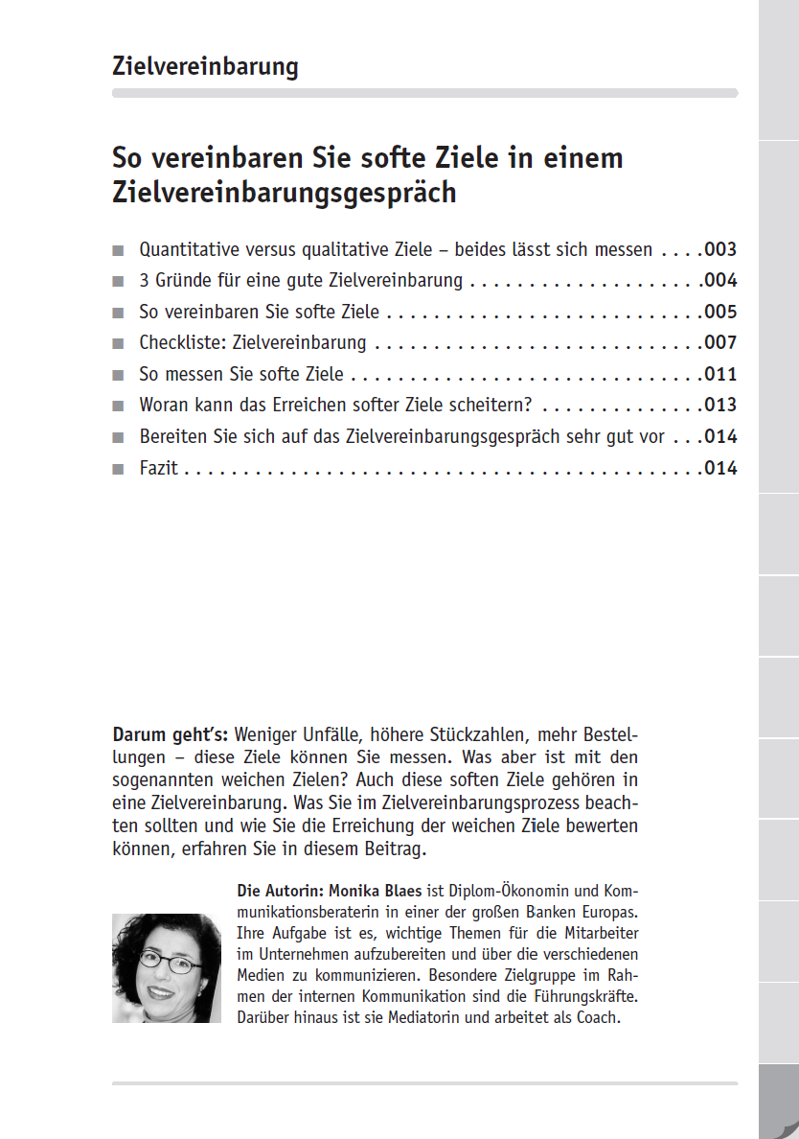
Erwartungen nach unten führen – wirksam, fair, motivierend
Damit Sie das GESAMTE Zielvereinbarungsgespräch so erfolgreich führen, wie SIE es sich wünschen:
Womit …
Ihr EXTRA zum Webinar
Ihr EXTRA zum Webinar

Slide 95
Erwartungen nach unten führen – wirksam, fair, motivierend
… ich bei Schritt 3 bin:
Wir hatten:
1. Kommunikation: Von der Ansage zum Dialog
2. Motivation ohne Geld: Was wirklich wirkt
Und nun …

Slide 96
Erwartungen nach unten führen – wirksam, fair, motivierend
Zielvergabe, aber fair
Tipp:

Slide 97
Erwartungen nach unten führen – wirksam, fair, motivierend
Zielvergabe, aber fair
Ein häufiger Führungsfehler: Ziele gleichmäßig verteilen.
Das wirkt gerecht, ist es aber nicht:
Leistungsvoraussetzungen sind unterschiedlich – Qualifikation, Erfahrung, Lebensphase.
Tipp:

Slide 98
Erwartungen nach unten führen – wirksam, fair, motivierend
Zielvergabe, aber fair
Ein wirksamer Ansatz: Das Prinzip der individuellen Zielpassung:
Für erfahrene Mitarbeitende: anspruchsvollere, selbststeuernde Ziele.
Für jüngere oder neue Teammitglieder: Lernziele oder Prozessziele statt Ergebnisziele.
Studie:

Slide 99
Erwartungen nach unten führen – wirksam, fair, motivierend
Zielvergabe, aber fair
Leadership-Index-Studie 2025 (Fraunhofer):
64 % der Beschäftigten sagen, dass sie dann am meisten leisten, wenn sie das Gefühl haben: „Mein Ziel passt zu mir!“ (= nicht zu einem Durchschnitt.)
Beispiel:

Slide 100
Erwartungen nach unten führen – wirksam, fair, motivierend
Beispiel:
Stellen Sie sich ein Vertriebs-Team mit vier Mitarbeitenden vor.
Zwei davon sind alte Hasen – erfahren, vernetzt, souverän.
Die anderen beiden sind neu im Unternehmen und noch dabei, sich einzuarbeiten.
Die Geschäftsleitung gibt vor: „15 % Umsatzsteigerung insgesamt.“
Also: 15 % von jedem?
:

Slide 101
Erwartungen nach unten führen – wirksam, fair, motivierend
Beispiel:
Eine faire Verteilung könnte so aussehen:
Für die erfahrenen Kräfte: anspruchsvollere, messbare Ergebnisziele, z. B. „+20 % Umsatz bei Bestandskunden“ oder „zwei neue Schlüsselkunden im Q2“.
Für die neuen Mitarbeitenden: Lern- oder Prozessziele, z. B. „bis Ende März vollständige Produktschulung abgeschlossen und drei Kundenpräsentationen eigenständig durchgeführt. Danach – Umsatzziele festlegen. Realistisch – mit der Vorgabe „von oben“ im Blick.
Beispiel:

Slide 102
Erwartungen nach unten führen – wirksam, fair, motivierend
Beispiel aus der IT-Branche:
In einem IT-Unternehmen mit „fairer“ Zielvorgabe,“ (über-)stieg laut interner Analyse die Zielerreichung um 23 %.
Gleichzeitig sank die Fluktuation um ein Drittel – obwohl es keine Gehaltserhöhungen gab.
Warum?

Slide 103
Erwartungen nach unten führen – wirksam, fair, motivierend
Warum?
Weil alle das Gefühl haben: „Mein Ziel ist machbar und fair.“
-> Und genau das ist das Fundament jeder nachhaltigen Motivation: nicht Gleichheit, sondern individuell – und damit gerecht.
Und falls Sie Mitarbeiter die hartnäckig bocken, weil …

Slide 104
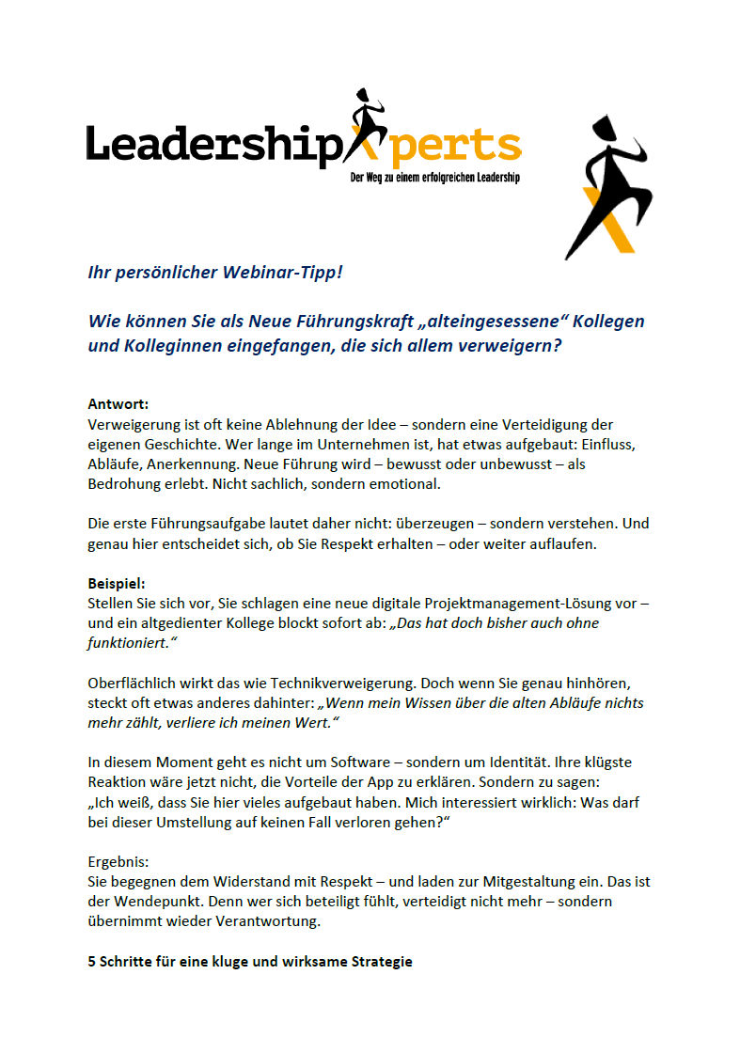
Erwartungen nach unten führen – wirksam, fair, motivierend
Und falls Sie Mitarbeiter die hartnäckig bocken, weil …
… sie älter als Sie sind und sich möglicherweise
Übergangen fühlen oder einfach glauben, es
(immer) besser zu wissen:
ODER weil …
Ihr nächstes Extra zum Webinar

Slide 105
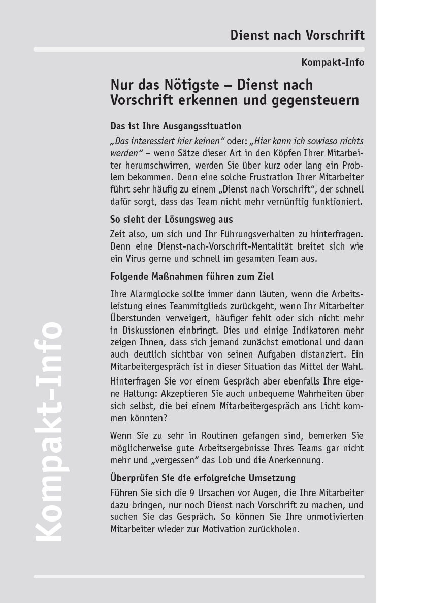
Erwartungen nach unten führen – wirksam, fair, motivierend
Und falls Sie Mitarbeiter die hartnäckig bocken, weil …
… sie meinen, Dienst nach Vorschrift reicht aus!
Aber nun …
Noch ein Extra zum Webinar

Slide 106
Erwartungen nach unten führen – wirksam, fair, motivierend
Schritt 4: Feedback statt Kontrolle: Ziele als Prozess

Slide 107
Erwartungen nach unten führen – wirksam, fair, motivierend
Feedback statt Kontrolle: Ziele als Prozess
Zielvereinbarungen sind keine Einmalaktion.
Führung wird erst dann wirksam, wenn Sie Rückkopplungen einbauen.
Best Practice aus einem Energieversorger:

Slide 108
Erwartungen nach unten führen – wirksam, fair, motivierend
Feedback statt Kontrolle: Ziele als Prozess
Dort gibt es nach drei Monaten eine kurze „Ziel-Resonanzrunde“ mit zwei Fragen:
„Was hat bisher gut funktioniert?“
„Wo brauchen Sie Unterstützung, damit das Ziel erreichbar bleibt?“
Funktioniert es?

Slide 109
Erwartungen nach unten führen – wirksam, fair, motivierend
Feedback statt Kontrolle: Ziele als Prozess
Ja, denn:
Diese Feedbackschleife dauert keine zehn Minuten – aber sie verhindert, dass Frust sich aufstaut.
Und sie zeigt: Führung heißt begleiten, nicht beaufsichtigen.
Weitere Möglichkeiten:

Slide 110
Erwartungen nach unten führen – wirksam, fair, motivierend
10-Minuten-Check-ins (alle 2 Wochen)
Ziel: Kurs halten, Hindernisse früh sehen.
Mini-Agenda (max. 10 Min):
Was ist seit dem letzten Check-in gelungen? (1 Min)
Was blockiert Sie akut? (3 Min)
Was ist der nächste konkrete Schritt bis in 14 Tagen? (3 Min)
Brauchen Sie etwas von mir/anderen? (3 Min)
Regel: Kein Reporting, nur Entscheidungen & Entlastung.

Slide 111
Erwartungen nach unten führen – wirksam, fair, motivierend
Ampel-Update asynchron (wöchentlich, 3 Zeilen)
Im Team-Chat oder per E-Mail, Deadline Freitag 12:00 Uhr:
Status: 🔴 / 🔴 / 🔴
Ein Satz Fortschritt: „Diese Woche geschafft: …“
Ein Hindernis / ein Wunsch: „Blocker/Wunsch: …“
Nur rote Meldungen führen zu kurzem Ad-hoc-Call (15 Min).

Slide 112
Erwartungen nach unten führen – wirksam, fair, motivierend
Monatlicher 15-Min-One-Pager
Jede/r liefert am Monatsende einen One-Pager (max. 5 Bulletpoints):
Key-Ergebnisse (Messzahl!)
Learnings
Risiken (neu/fortbestehend)
Bedarf an Ressourcen/Entscheidungen
Sie lesen vorab, klären nur offene Punkte im 15-Min-Slot.

Slide 113
Erwartungen nach unten führen – wirksam, fair, motivierend
Office-Hour (offen, nicht verpflichtend)
Wöchentlich 30 Min, fester Slot, „drop-in“.
Wer ein Thema hat, kommt – alle anderen arbeiten weiter.
Wirkt Wunder, ohne zusätzliche Einzeltermine.
Extra-TIPP:

Slide 114
Erwartungen nach unten führen – wirksam, fair, motivierend
Regel der 3
Bei komplexen Projekten ideal. Hilft IHNEN den Überblick zu behalten und gezielt zu steuern.
Beispiel:

Slide 115
Erwartungen nach unten führen – wirksam, fair, motivierend
Beispiel:
Ziel (Q3): NPS (Net Promotoer Score/ Kundenzufriedenheit) um +8 Punkte erhöhen.
Nächste 3 Schritte:

Slide 116
Erwartungen nach unten führen – wirksam, fair, motivierend
Beispiel:
Nächste 3 Schritte:
Top-3 Beschwerdegründe analysieren (Owner: Amir, bis 16.07.; Ergebnis: Auswertung der letzten 200 Tickets).
48-h Callback-Loop für Detractors (Owner: Jana, bis 23.07.; Ergebnis: SOP + Template im Helpdesk live).
Kurzschulung „De-Eskalation in 90 Sek.“ (Owner: Amir, bis 30.07.; Ergebnis: 15-Min-Modul, Teilnahmequote ≥90 %).
Beispiel HR:

Slide 117
Erwartungen nach unten führen – wirksam, fair, motivierend
Beispiel HR:
Ziel (H1): Time-to-Hire von 64 auf 45 Tage senken.
Nächste 3 Schritte:

Slide 118
Erwartungen nach unten führen – wirksam, fair, motivierend
Beispiel HR:
Bottleneck-Analyse im Prozess (Owner: Kim, bis 05.03.; Ergebnis: Swimlane mit Engpässen).
Manager-SLAs definieren (Owner: Kim, bis 12.03.; Ergebnis: SLA-Sheet: Feedback innerhalb 3 Werktage).
Kalender-Slot-Pool für Erstgespräche (Owner: Alex, bis 15.03.; Ergebnis: 6 feste Interview-Slots/Woche im ATS sichtbar).
Mini-Regeln zur Durchsetzung:

Slide 119
Erwartungen nach unten führen – wirksam, fair, motivierend
Regel der 3: Die Mini-Regeln zur Durchsetzung:
Max 3: „Neue To-dos kommen auf die Später-Liste, bis ein Schritt erledigt ist.“
Ergebnisformulierung: Immer Outcome, nicht nur Aktivität („SOP live“ statt „SOP diskutiert“).
Review-Frage im Check-in: „Welche eine Sache bringen wir bis zum nächsten Termin sicher über die Linie?“
Last not least:

Slide 120
Erwartungen nach unten führen – wirksam, fair, motivierend
Die Balance-Canvas
Um Ziele wirksam nach unten zu übersetzen, nutzen Sie am besten die Balance-Canvas – eine einfache, aber kraftvolle Methode. Sie besteht aus zwei Spalten:

Slide 121
Erwartungen nach unten führen – wirksam, fair, motivierend
Die Balance-Canvas
Sie füllen sie gemeinsam mit dem Team aus.
Das Ergebnis ist ….
Was kommt von oben? | Was braucht mein Team?
Zielvorgaben, Kennzahlen, strategische Initiativen | Ressourcen, Kompetenzen, Klarheit, emotionale Stabilität

Slide 122
Erwartungen nach unten führen – wirksam, fair, motivierend
Die Balance-Canvas
… ein balanciertes Zielverständnis:
Das Team erkennt, woher der Druck kommt – und wo es selbst Gestaltungsspielraum hat.
Ein Beispiel:
„Von oben“ kommt das Ziel ‚Digitalisierung der Kundenprozesse‘.
„Von unten“ braucht es dafür ‚Zeit für Schulungen, klare Zuständigkeiten und technische Unterstützung‘. So…

Slide 123
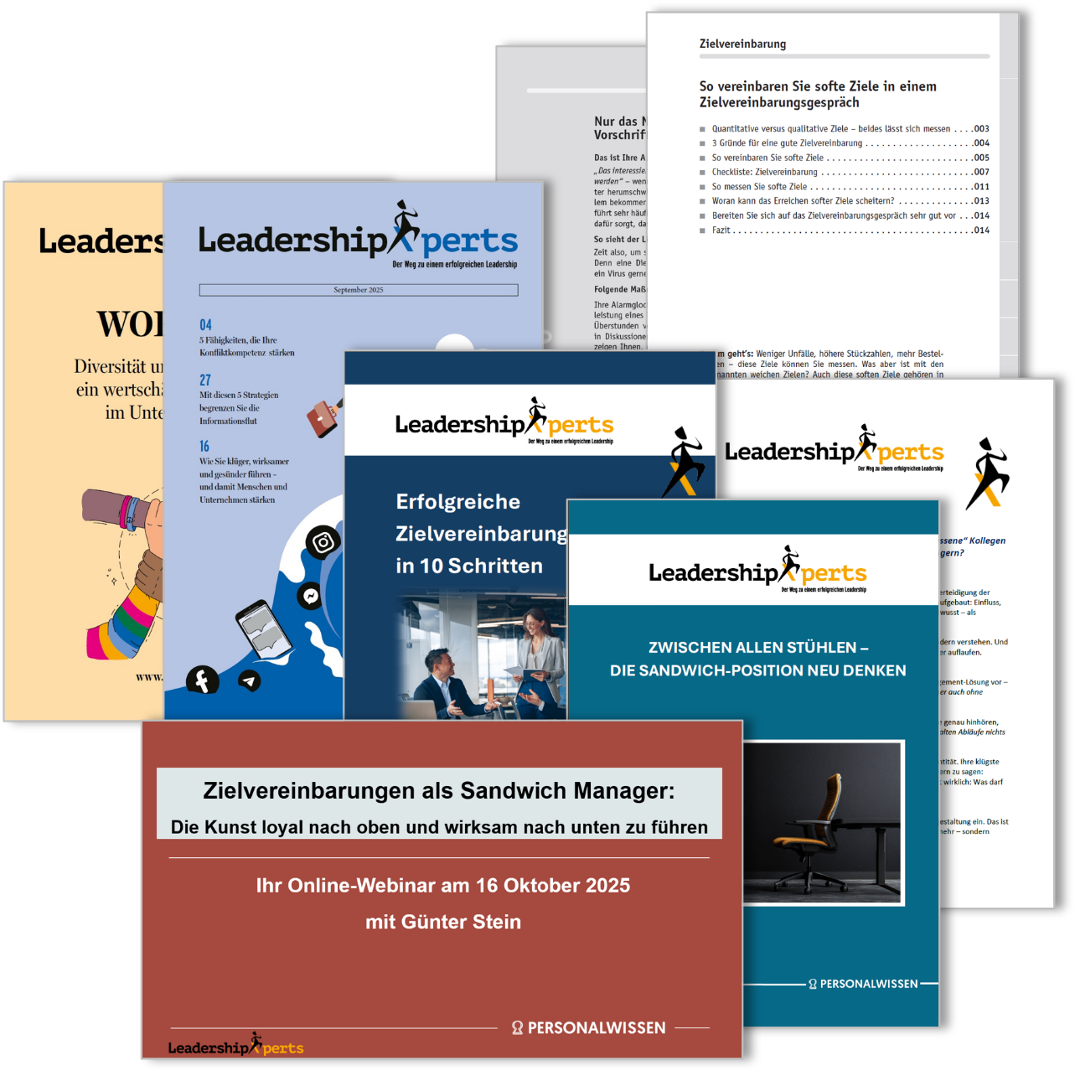
Erwartungen nach unten führen – wirksam, fair, motivierend
Die Balance-Canvas
… entsteht aus Widerstand Beteiligung.
Und aus Zielvorgabe wird gemeinsame Verantwortung.
Tipp: Das LeadershipXperts Willkommenspaket
Das KOMPLETTE Extra zum Webinar!
Fazit:

Slide 124
Erwartungen nach unten führen – wirksam, fair, motivierend
Fazit:
Sandwich-Manager sind keine Opfer der Mitte, sondern Architekten der Übersetzung.
Loyalität ≠ Gehorsam: Loyal heißt klar verhandeln und integer liefern.
Motivation ohne Geld funktioniert – mit Sinn, Wachstum, Anerkennung
Selbstführung ist keine Wellness, sondern Produktivitätsstrategie. → Alles dazu im Extra-Paket zum Webinar
:

Slide 125
  Exklusives Gratis Webinar-Angebot
Ihre EXTRAS zum Webinar:
Alle Folien aus dem heutigen Webinar
Den Spezial-Report „Erfolgreiche Zielvereinbarungsgespräche in 10 Schritten“
Die Kompakt-Ratgeber „So vereinbaren Sie softe Ziele in einem Zielvereinbarungsgespräch“
Den Webinar-Tipp „Alteingesessene Kollegen einfangen“
Die Kompakt-Info „Dienst nach Vorschrift erkennen & gegensteuern“
Die Sonderausgabe „Zwischen allen Stühlen die Sandwichposition neu denken“
Das LeadershipXperts Willkommenspaket
Hier Gratis anfordern!
JETZT ANFORDERN: https://lpm.personalwissen.de/1/14605/lsx-zielvereinbarungen-webinarangebot/

Slide 126

Ihre eingereichten Fragen!
Frage: Wie kann ich Zielvereinbarung ohne Monetarisierung effektiv durchsetzen und sowohl individuelle als auch Team-Ziele motivierend vorantreiben? bzw. Wie kann ich sonst auch im Umkehrschluss handeln (Konsequenzen), wenn Mitarbeiter dem entgegen handeln, weil es keinen Bonus dafür gibt?
Frage: Gibt es Tipps für die Gewichtung von mehreren Zielen (also Vorgaben oder Best Practice Beispiele, wie man am besten die Aufteilung der Gewichtung festlegt?
Frage: Gibt es arbeitsrechtliche Fallstricke, die man bedenken muss (sowohl für Team- als auch individuelle Vereinbarungen)?
:

Slide 127

Gibt es noch weitere Fragen?

Slide 128
Herzlichen Dank für Ihre Teilnahme!!!

